Slide 1

Mecanismos Legislativos
para desburocratizar o empreendedorismo e incentivar a inovação
Júlio César C B R Moreira
Diretor de Administração
DIRAD/INPI
Brasília, 24 de abril de 2019

Slide 2

Sumário
Receita
Marcas, Patentes, Programas de Computador
O que falta fazer?
E Patentes?
O que precisamos?

Slide 3

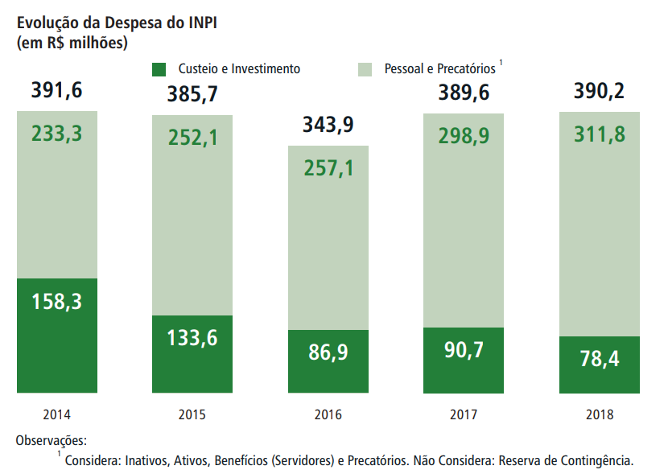
Receita

Slide 4
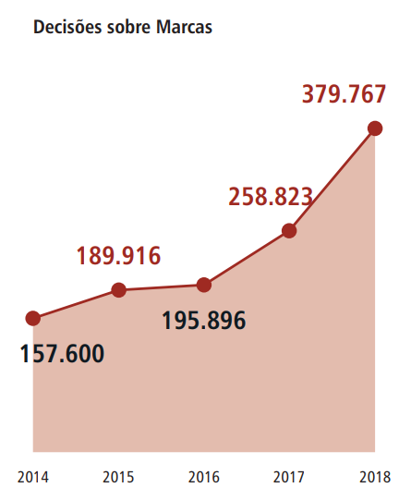
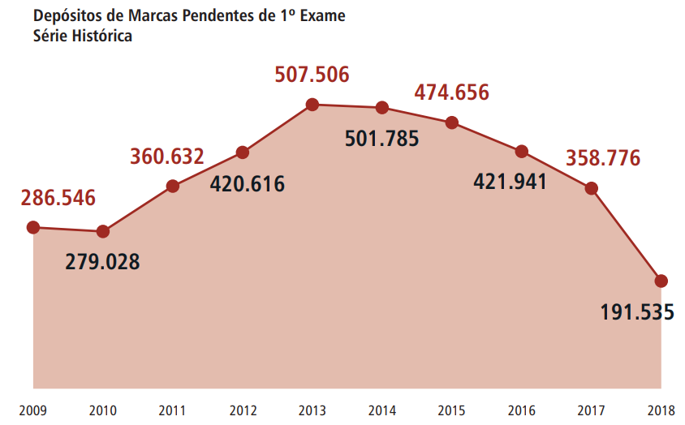
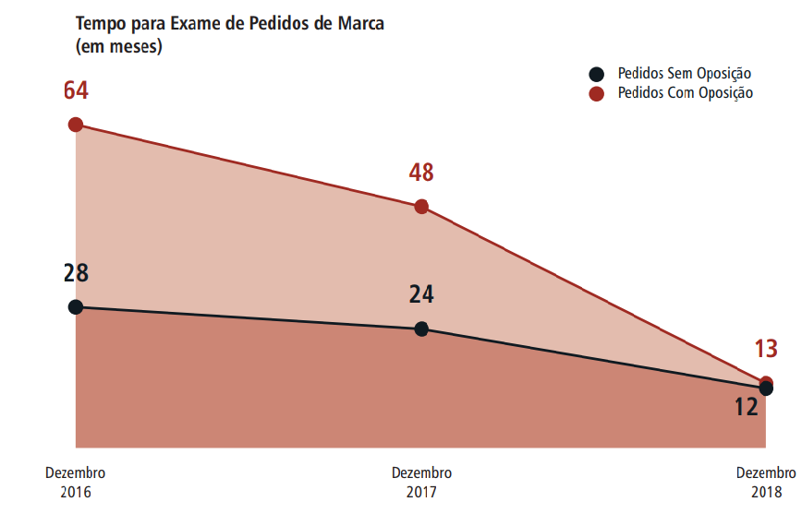
Marcas
Adesão ao Protocolo de Madri
Redução do tempo para exame técnico para 12 meses a partir do depósito
Sem backlog
Situação de diminuição do número de decisões
Olhar para a qualidade de exame

Slide 5
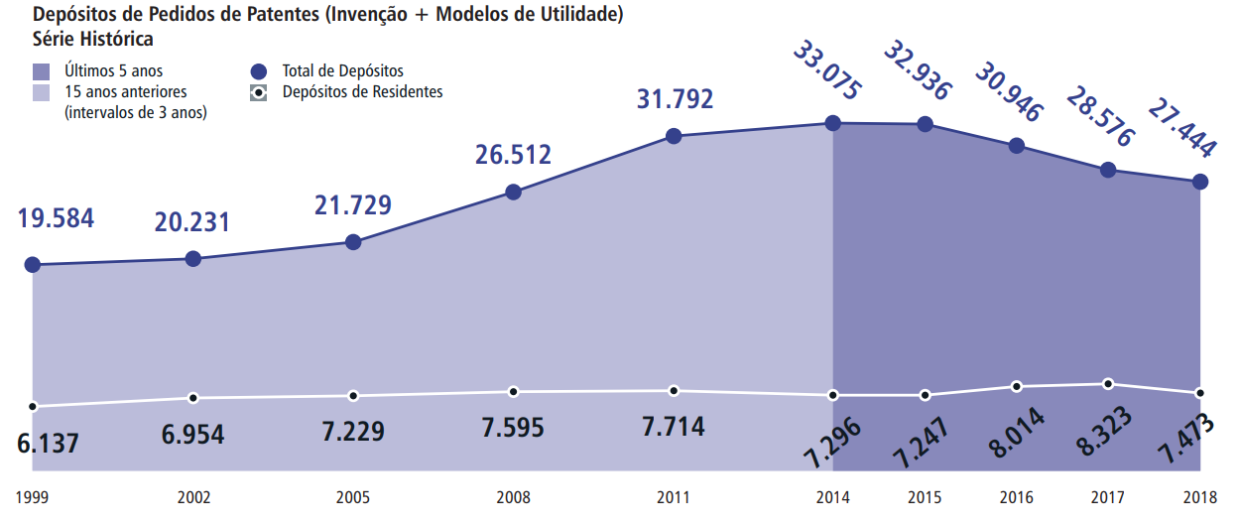
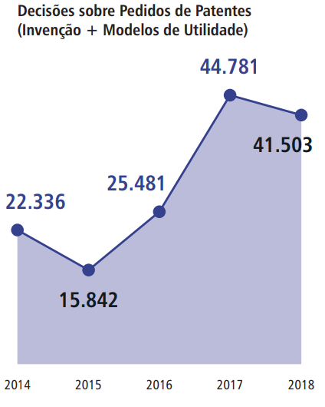
Patentes

Slide 6
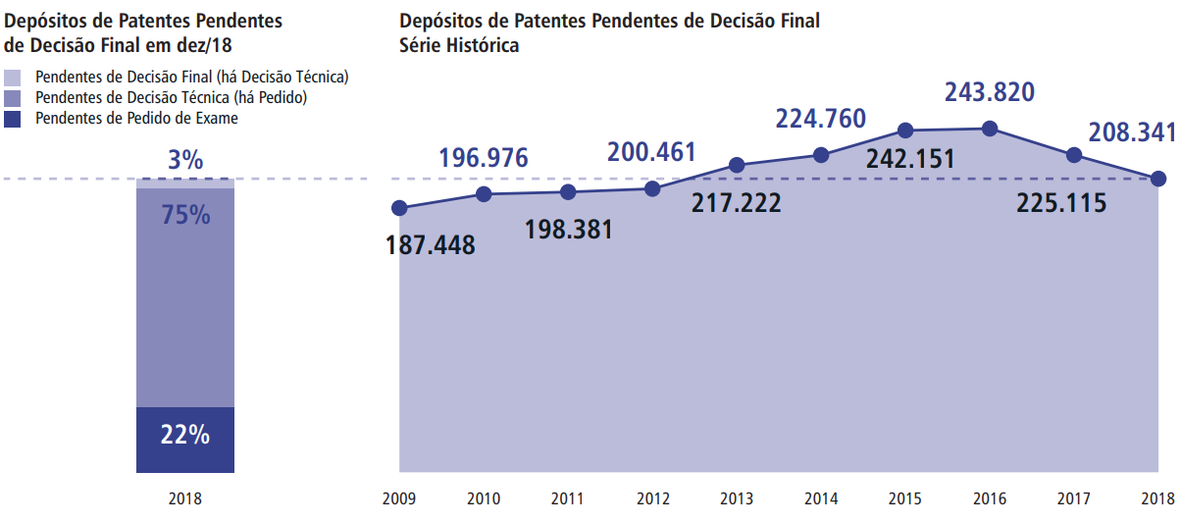
Patentes

Slide 7
Patentes
Média de 10 anos para a concessão
Aumento da capacidade de decisão com flexibilização do trabalho
Estabelecimento das diretrizes
Mudança de procedimentos
Automação parcial com o e-patentes
Média 8 meses para prioritários

Slide 8
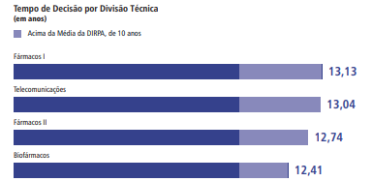
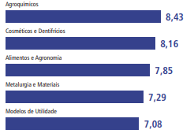
Patentes
.
.
.

Slide 9
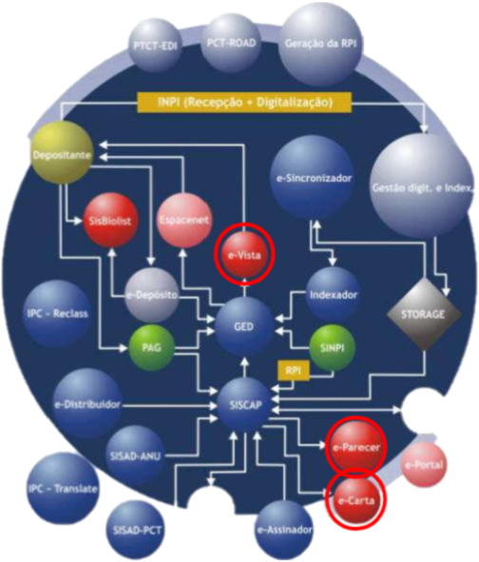
Patentes

Slide 10
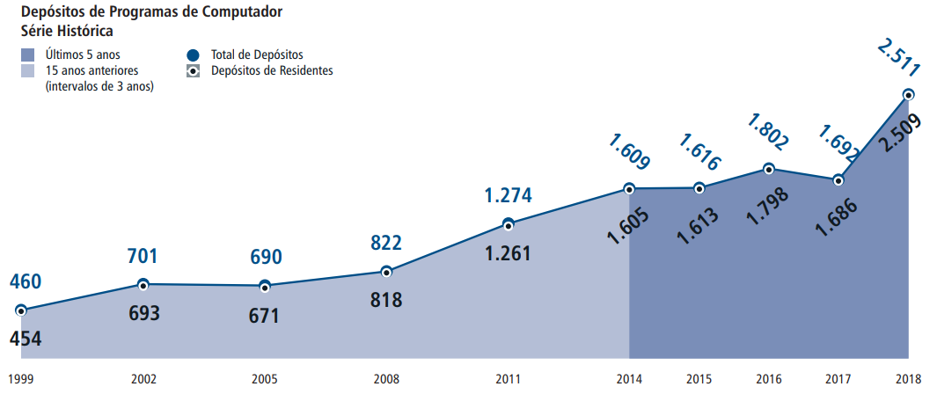
Programas de Computador
Implementação em 2017 do depósito eletrônico
Redução dos serviços de 26 para 09
Tempo de decisão de 3,5 anos para 07 dias
Processo completamente eletrônico

Slide 11
O que falta fazer?
Permitir que o Instituto faça os investimentos necessários para prestar um serviço com qualidade e eficiência
Conscientização da importância da Propriedade Intelectual no país
Automatização completa do Instituto – áreas finalísticas e de suporte
Dimensionamento adequado da força de trabalho
Treinamento continuado dos servidores
Melhorar o marco legal da PI (3 anos para exame, anuidades, Modelos de Utilidade, art 229-C; terapia genética, etc..)

Slide 12
E Patentes?
Medidas diferenciadas para passivo e para demanda corrente
Equacionar a demanda corrente
Automatizar fluxo de patente
Criar facilidades para aumentar a capacidade de decisão dos examinadores
  Facilidades dentro do ambiente atual de trabalho
  Facilidades em um cenário sem atraso no exame

Slide 13
O que precisamos?
Dinheiro
Infra estrutura
Pessoal
Lei Nº 5.648/1970.
[...]
Art 3º O patrimônio do Instituto será constituído dos bens, direitos e valores pertencentes à União e atualmente vinculados ao Departamento Nacional da Propriedade Industrial, ou sob sua responsabilidade, e transferidos àquele Instituto por esta lei, bem como da receita resultante da execução dos seus serviços e dos recursos orçamentários da União que lhe forem proporcionados.
[...]

Slide 14
O que precisamos?
Lei Nº 9.279/1996
Art. 239. Fica o Poder Executivo autorizado a promover as necessárias transformações no INPI, para assegurar à Autarquia autonomia financeira e administrativa, podendo esta:
I - contratar pessoal técnico e administrativo mediante concurso público;
II - fixar tabela de salários para os seus funcionários, sujeita à aprovação do Ministério a que estiver vinculado o INPI; e
III - dispor sobre a estrutura básica e regimento interno, que serão aprovados pelo Ministério a que estiver vinculado o INPI.
Parágrafo único. As despesas resultantes da aplicação deste artigo correrão por conta de recursos próprios do INPI.

Slide 15
O que precisamos?
O superávit acumulado do INPI refere-se à receita arrecadada pelo órgão nos anos anteriores e não utilizada.
No Balanço Patrimonial de 2018, o superávit acumulado soma R$ 844 milhões.
Como utilizar o superávit acumulado?
    Abertura de crédito suplementar tendo como fonte de recurso o “superávit de exercícios anteriores”.

Slide 16

juliocbr@inpi.gov.br
www.inpi.gov.br

